Slide 1
Classificador
26/09

Slide 2
Separação dos Folds
A base contém 2016 comentários, avaliados tanto em termos de misoginia quanto de toxicidade. Para treinar e validar os modelos, os dados foram divididos em 5 folds estratificados, garantindo que cada fold mantenha a mesma proporção de exemplos de cada classe em relação ao total.
Misoginia: 538 comentários foram classificados como misóginos (26,7%) e 1478 como não misóginos (73,3%).
Toxicidade: 840 comentários foram classificados como tóxicos (41,7%) e 1176 como não tóxicos (58,3%).
Assim, cada fold (com cerca de 403 comentários) mantém a mesma proporção de classes:
Misoginia: ~108 comentários misóginos e ~296 não misóginos.
Toxicidade: ~168 comentários tóxicos e ~235 não tóxicos.
Esse processo assegura que cada fold seja representativo do conjunto original, evitando distorções nos testes de desempenho dos modelos.

Slide 3
Validação Cruzada - Serufo

Slide 4
Resultados Médios da Validação Cruzada (Misoginia):
0:
precision: 0.8291
recall: 0.9120
f1-score: 0.8685
support: 1478
1:
precision: 0.6692
recall: 0.4833
f1-score: 0.5603
support: 538
accuracy: 0.7976
macro avg:
precision: 0.7491
recall: 0.6976
f1-score: 0.7144
support: 2016
weighted avg:
precision: 0.7864
recall: 0.7976
f1-score: 0.7862
support: 2016
Resultados Médios da Validação Cruzada (Toxicidade):
0:
precision: 0.6704
recall: 0.8172
f1-score: 0.7365
support: 1176
1:
precision: 0.6331
recall: 0.4381
f1-score: 0.5177
support: 840
accuracy: 0.6592
macro avg:
precision: 0.6517
recall: 0.6277
f1-score: 0.6271
support: 2016
weighted avg:
precision: 0.6549
recall: 0.6592
f1-score: 0.6453
support: 2016

Slide 5
Llama

Slide 6
Testes - 26/09

Slide 7
Conceitos
Llama é uma família de modelos de linguagem de grande porte (LLMs) de alto desempenho da Meta AI. Utilizamos o Llama 3.1:8b.
Uma previsão pode ter os seguintes resultados:
1. Verdadeiro Positivo (VP): O acerto principal.
  O que é: O modelo previu "SPAM" e o e-mail era realmente SPAM.
  Significado: Detecção correta.
2. Falso Positivo (FP): O "Alarme Falso".
  O que é: O modelo previu "SPAM", mas era um e-mail importante.
  Significado: Um erro que pode causar grandes inconvenientes.
3. Verdadeiro Negativo (VN): O outro tipo de acerto.
  O que é: O modelo previu "NÃO SPAM" e o e-mail era realmente importante.
  Significado: Rejeição correta.
4. Falso Negativo (FN): O "Perigo Ignorado".
  O que é: O modelo previu "NÃO SPAM", mas o e-mail era SPAM.
  Significado: Um erro que deixa o problema passar despercebido.
Ponto Chave: As métricas de Precisão, Recall e F1 medem a eficiência do modelo em lidar com os erros (FP e FN) em relação aos acertos (VP).

Slide 8
Conceitos
Precision: Foco na qualidade das previsões positivas. De tudo que o modelo identificou como positivo, quanto ele acertou?
Verdadeiros Positivos / (Todos os Positivos Previstos)
Recall: Foco na quantidade de positivos encontrados. De todos os positivos que realmente existiam, quantos o modelo encontrou?
Verdadeiros Positivos / (Todos os Positivos Reais)
F1: A média harmônica entre Precisão e Recall (representando o equilíbrio entre os dois).

Slide 9
Teste 1 - Zero Shot em Português
"toxicidade": {
"system": (
"Classifique o texto abaixo quanto a toxicidade.\n"
"1. Responda apenas com 1 se o texto contiver toxicidade.\n"
"2. Responda apenas com 0 se o texto não contiver toxicidade.\n"
"Não escreva nada além de 0 ou 1."
),
"user": (
"Formato do output:\n"
"Tóxico: <0 ou 1>\n\n"
"Mensagem:\n{message_text}"
),
"output_prefix": "results_toxic"
},
"misoginia": {
"system": (
"Classifique o texto abaixo quanto a misoginia.\n"
"1. Responda apenas com 1 se o texto contiver misoginia.\n"
"2. Responda apenas com 0 se o texto não contiver misoginia.\n"
"Não escreva nada além de 0 ou 1."
),
"user": (
"Formato do output:\n"
"Misógino: <0 ou 1>\n\n"
"Mensagem:\n{message_text}"
),
"output_prefix": "results_mysogyny"
}

Slide 10
Teste 1 - Zero Shot em Português
Médias dos 5 folds:
Misoginia -> Precision: 0.323, Recall: 0.991, F1-Score: 0.487
Toxicidade -> Precision: 0.467, Recall: 0.985, F1-Score: 0.633

Slide 11
Teste 2 - Zero Shot em Inglês
"toxicidade": {
"system": (
"Is the text below toxic?\n"
"1. Respond only with 1 if the text is toxic.\n"
"2. Respond only with 0 if the text is not toxic.\n"
"Do not write anything other than 0 or 1."
),
"user": (
"Output format:\n"
"Is Toxic: <0 or 1>\n\n"
"Message:\n{message_text}"
),
"output_prefix": "results_toxic"
},
"misoginia": {
"system": (
"Is the text below misogynistic?\n"
"1. Respond only with 1 if the text is misogynistic.\n"
"2. Respond only with 0 if the text is not misogynistic.\n"
"Do not write anything other than 0 or 1."
),
"user": (
"Output format:\n"
"Is Mysogyny: <0 or 1>\n\n"
"Message:\n{message_text}"
),
"output_prefix": "results_mysogyny"
}

Slide 12
Teste 2 - Zero Shot em Inglês
Médias dos 5 folds:
Misoginia -> Precision: 0.480, Recall: 0.879, F1-Score: 0.621
Toxicidade -> Precision: 0.530, Recall: 0.948, F1-Score: 0.680

Slide 13
Teste 3 - Conceituação simples
"toxicidade": {
"system": (
"Você é um moderador de conteúdo de IA. Sua tarefa é analisar o texto a "
"seguir e determinar se ele contém toxicidade. Considere toxicidade qualquer "
"conteúdo que seja rude, desrespeitoso ou ofensivo, incluíndo discurso de ódio, "
"assédio, insultos ou ameaças contra um indivíduo ou grupo.\n"
"Responda estritamente com:\n"
"- '1' se o texto for tóxico.\n"
"- '0' se o texto não for tóxico.\n"
),
"user": (
"Formato do output: \n"
"Tóxico: <0 ou 1>\n\n"
"Mensagem:\n{message_text}"
),
"output_prefix": "results_toxic"
},
"misoginia": {
"system": (
"Você é um moderador de conteúdo de IA. Sua tarefa é analisar o texto a "
"seguir e determinar se ele contém misoginia. Considere misoginia qualquer "
"conteúdo que demonstre ódio, preconceito, discriminação ou desvalorização "
"contra mulheres, incluindo estereótipos de gênero ou comentários que diminuam "
"mulheres.\n"
"Responda estritamente com:\n"
"- '1' se o texto for misógino.\n"
"- '0' se o texto não for misógino.\n"
),
"user": (
"Formato do output: \n"
"Misógino: <0 ou 1>\n\n"
"Mensagem:\n{message_text}"
),
"output_prefix": "results_mysogyny"
}

Slide 14
Teste 3 - Conceituação simples
Médias dos 5 folds:
Misoginia -> Precision: 0.513, Recall: 0.875, F1-Score: 0.647
Toxicidade -> Precision: 0.661, Recall: 0.856, F1-Score: 0.746

Slide 15
Teste 4 - Conceituação em tópicos
"toxicidade": {
"system": (
"Você é um moderador de conteúdo de IA. Sua tarefa é analisar o texto a "
"Você é um assistente de IA especializado em análise de conteúdo, treinado para "
"classificar textos estritamente com base no framework a seguir. Sua tarefa é analisar "
"o texto fornecido e determinar se ele contém toxicidade.\n"
"Sua resposta deve ser exclusivamente o número 0 ou 1.\n"
"1: Se o texto se encaixa em qualquer uma das categorias de toxicidade listadas abaixo.\n"
"0: Se o texto não se encaixa em nenhuma das categorias de toxicidade listadas abaixo.\n"
"Não forneça explicações, apenas o número.\n"
"Framework de Análise de Toxicidade\n"
"1. Ódio e Assédio:\n"
"1.1 Doxing: Divulgação de informações pessoais de um alvo para o público em geral, com o objetivo de prejudicá-lo.\n"
"1.2 Ataque à identidade: Consiste em ataques severos a indivíduos ou grupos com base em sua afiliação a um grupo protegido ou vulnerável.\n"
"1.3 Falsa representação de identidade: É a disseminação de declarações que comunicam deturpações pejorativas, estereótipos e outras generalizações insultuosas sobre populações protegidas ou vulneráveis.\n"
"1.4 Insulto: Ataque pessoal direcionado, como xingamentos, comentários negativos, depreciativos e inflamatórios sobre o indivíduo.\n"
"1.5 Agressão Sexual: Inclui avanços sexuais indesejados, sexualização indesejável e compartilhamento não consensual de conteúdo sexual, entre outras formas de conversas sexuais não solicitadas.\n"
"1.6 Ameaça de Violência: Refere-se a conteúdo que expressa o desejo de matar ou infligir dano físico, celebra atos violentos ou incita outros a cometerem violência.\n"
"2. Dano autoinfligido:\n"
"2.1 Promoção de transtorno alimentar: Abrange conteúdo que promove transtornos alimentares como escolhas de estilo de vida legítimas ou glorifica corpos excessivamente magros.\n"
"2.2 Autolesão: Ideação de se machucar fisicamente de propósito para lidar com o sofrimento emocional, incluindo também a ideação suicida.\n"
"3. Dano ideológico:\n"
"3.1 Extremismo, terrorismo e crime organizado: Inclui conteúdo relacionado ao recrutamento, elogio ou assistência a grupos extremistas, terroristas ou de crime organizado.\n"
"3.2 Desinformação: É a informação falsa ou enganosa, que pode ser disseminada com ou sem a intenção deliberada de prejudicar.\n"
"4. Exploração:\n"
"4.1 Serviços sexuais adultos: Refere-se à promoção ou solicitação de serviços sexuais ilegais que exploram participantes frequentemente vulneráveis.\n"
"4.2 Material de abuso sexual infantil: É definido como conteúdo que envolve o abuso e a exploração sexual de qualquer pessoa menor de dezoito anos.\n"
"4.3 Golpes: São tentativas de enganar uma pessoa para que ela forneça fundos ou informações sensíveis usando técnicas fraudulentas ou invasivas.\n"
"Analise o texto abaixo e retorne apenas 0 ou 1.\n"
),
"user": (
"Formato do output: \n"
"Tóxico: <0 ou 1>\n\n"
"Mensagem:\n{message_text}"
),
"output_prefix": "results_toxic"
},

Slide 16
Teste 4 - Conceituação em tópicos
"misoginia": {
"system": (
"Você é um assistente de IA especializado em análise de conteúdo, treinado para "
"classificar textos estritamente com base no framework a seguir. Sua tarefa é analisar "
"o texto fornecido e determinar se ele contém misoginia.\n"
"Sua resposta deve ser exclusivamente o número 0 ou 1.\n"
"1: Se o texto se encaixa em qualquer uma das categorias de misoginia listadas abaixo.\n"
"0: Se o texto não se encaixa em nenhuma das categorias de misoginia listadas abaixo.\n"
"Não forneça explicações, apenas o número.\n"
"Framework de Análise de Misoginia\n"
"1. Ameaças, planos para prejudicar e incitamento:\n"
"1.1 Ameaças de danos: Expressar desejo de prejudicar física, sexual ou emocionalmente uma mulher ou grupo de mulheres.\n"
"1.2 Incitamento e incentivo ao dano: Encorajar ou justificar que outros prejudiquem uma mulher ou grupo de mulheres.\n"
"2. Depreciação:\n"
"2.1 Ataques descritivos: Fazer generalizações negativas sobre as habilidades, aparência, intelecto ou caráter das mulheres.\n"
"2.2 Ataques agressivos e emotivos: Expressar ódio ou nojo contra as mulheres, usando insultos de gênero ou acusações infundadas.\n"
"2.3 Ataques desumanizantes e objetificação sexual explícita: Comparar mulheres a animais/objetos ou reduzi-las a objetos sexuais.\n"
"3. Animosidade:\n"
"3.1 Uso casual de gírias de gênero, profanidades e insultos: Usar termos pejorativos para mulheres de forma casual, não "
"como um ataque direto.\n"
"3.2 Diferenças imutáveis de gênero e estereótipos de gênero: Afirmar diferenças 'naturais' entre homens e mulheres para "
"implicar inferioridade ou limitar papéis (inclui a maioria das piadas sexistas).\n"
"3.3 Elogios de gênero ambíguos: Elogiar mulheres de forma que reforce estereótipos de fragilidade, ou que reduza seu valor "
"à sua atratividade.\n"
"3.4 Explicações condescendentes ou conselhos indesejados: Oferecer conselhos paternalistas a mulheres sobre assuntos que "
"elas dominam ('mansplaining').\n"
"4. Discussão Preconceituosa:\n"
"4.1 Apoio ao mau tratamento de mulheres individuais: Justificar, negar ou subestimar o mau tratamento de uma mulher.\n"
"4.2 Apoio à discriminação sistêmica contra mulheres como grupo: Justificar, negar ou subestimar a discriminação contra "
"as mulheres como um grupo.\n"
"Analise o texto abaixo e retorne apenas 0 ou 1.\n"
),
"user": (
"Formato do output: \n"
"Misógino: <0 ou 1>\n\n"
"Mensagem:\n{message_text}"
),
"output_prefix": "results_mysogyny"
}

Slide 17
Teste 4 - Conceituação em tópicos
Médias dos 5 folds:
Misoginia -> Precision: 0.552, Recall: 0.879, F1-Score: 0.678
Toxicidade -> Precision: 0.700, Recall: 0.761, F1-Score: 0.729

Slide 18
Testes - 03/10

Slide 19
Prompts

Slide 20
Teste 1 - Zero Shot em Português
"toxicidade": {
"system": (
"Classifique o texto abaixo quanto a toxicidade.\n"
"1. Responda apenas com 1 se o texto contiver toxicidade.\n"
"2. Responda apenas com 0 se o texto não contiver toxicidade.\n"
"Não escreva nada além de 0 ou 1."
),
"user": (
"Formato do output:\n"
"Tóxico: <0 ou 1>\n\n"
"Mensagem:\n{message_text}"
),
"output_prefix": "results_toxic"
},
"misoginia": {
"system": (
"Classifique o texto abaixo quanto a misoginia.\n"
"1. Responda apenas com 1 se o texto contiver misoginia.\n"
"2. Responda apenas com 0 se o texto não contiver misoginia.\n"
"Não escreva nada além de 0 ou 1."
),
"user": (
"Formato do output:\n"
"Misógino: <0 ou 1>\n\n"
"Mensagem:\n{message_text}"
),
"output_prefix": "results_mysogyny"
}

Slide 21
Teste 2 - Zero Shot em Inglês
"toxicidade": {
"system": (
"Is the text below toxic?\n"
"1. Respond only with 1 if the text is toxic.\n"
"2. Respond only with 0 if the text is not toxic.\n"
"Do not write anything other than 0 or 1."
),
"user": (
"Output format:\n"
"Is Toxic: <0 or 1>\n\n"
"Message:\n{message_text}"
),
"output_prefix": "results_toxic"
},
"misoginia": {
"system": (
"Is the text below misogynistic?\n"
"1. Respond only with 1 if the text is misogynistic.\n"
"2. Respond only with 0 if the text is not misogynistic.\n"
"Do not write anything other than 0 or 1."
),
"user": (
"Output format:\n"
"Is Mysogyny: <0 or 1>\n\n"
"Message:\n{message_text}"
),
"output_prefix": "results_mysogyny"
}

Slide 22
Teste 3 - Conceituação simples
"toxicidade": {
"system": (
"Você é um moderador de conteúdo de IA. Sua tarefa é analisar o texto a "
"seguir e determinar se ele contém toxicidade. Considere toxicidade qualquer "
"conteúdo que seja rude, desrespeitoso ou ofensivo, incluíndo discurso de ódio, "
"assédio, insultos ou ameaças contra um indivíduo ou grupo.\n"
"Responda estritamente com:\n"
"- '1' se o texto for tóxico.\n"
"- '0' se o texto não for tóxico.\n"
),
"user": (
"Formato do output: \n"
"Tóxico: <0 ou 1>\n\n"
"Mensagem:\n{message_text}"
),
"output_prefix": "results_toxic"
},
"misoginia": {
"system": (
"Você é um moderador de conteúdo de IA. Sua tarefa é analisar o texto a "
"seguir e determinar se ele contém misoginia. Considere misoginia qualquer "
"conteúdo que demonstre ódio, preconceito, discriminação ou desvalorização "
"contra mulheres, incluindo estereótipos de gênero ou comentários que diminuam "
"mulheres.\n"
"Responda estritamente com:\n"
"- '1' se o texto for misógino.\n"
"- '0' se o texto não for misógino.\n"
),
"user": (
"Formato do output: \n"
"Misógino: <0 ou 1>\n\n"
"Mensagem:\n{message_text}"
),
"output_prefix": "results_mysogyny"
}

Slide 23
Teste 4 - Conceituação em tópicos
"toxicidade": {
"system": (
"Você é um moderador de conteúdo de IA. Sua tarefa é analisar o texto a "
"Você é um assistente de IA especializado em análise de conteúdo, treinado para "
"classificar textos estritamente com base no framework a seguir. Sua tarefa é analisar "
"o texto fornecido e determinar se ele contém toxicidade.\n"
"Sua resposta deve ser exclusivamente o número 0 ou 1.\n"
"1: Se o texto se encaixa em qualquer uma das categorias de toxicidade listadas abaixo.\n"
"0: Se o texto não se encaixa em nenhuma das categorias de toxicidade listadas abaixo.\n"
"Não forneça explicações, apenas o número.\n"
"Framework de Análise de Toxicidade\n"
"1. Ódio e Assédio:\n"
"1.1 Doxing: Divulgação de informações pessoais de um alvo para o público em geral, com o objetivo de prejudicá-lo.\n"
"1.2 Ataque à identidade: Consiste em ataques severos a indivíduos ou grupos com base em sua afiliação a um grupo protegido ou vulnerável.\n"
"1.3 Falsa representação de identidade: É a disseminação de declarações que comunicam deturpações pejorativas, estereótipos e outras generalizações insultuosas sobre populações protegidas ou vulneráveis.\n"
"1.4 Insulto: Ataque pessoal direcionado, como xingamentos, comentários negativos, depreciativos e inflamatórios sobre o indivíduo.\n"
"1.5 Agressão Sexual: Inclui avanços sexuais indesejados, sexualização indesejável e compartilhamento não consensual de conteúdo sexual, entre outras formas de conversas sexuais não solicitadas.\n"
"1.6 Ameaça de Violência: Refere-se a conteúdo que expressa o desejo de matar ou infligir dano físico, celebra atos violentos ou incita outros a cometerem violência.\n"
"2. Dano autoinfligido:\n"
"2.1 Promoção de transtorno alimentar: Abrange conteúdo que promove transtornos alimentares como escolhas de estilo de vida legítimas ou glorifica corpos excessivamente magros.\n"
"2.2 Autolesão: Ideação de se machucar fisicamente de propósito para lidar com o sofrimento emocional, incluindo também a ideação suicida.\n"
"3. Dano ideológico:\n"
"3.1 Extremismo, terrorismo e crime organizado: Inclui conteúdo relacionado ao recrutamento, elogio ou assistência a grupos extremistas, terroristas ou de crime organizado.\n"
"3.2 Desinformação: É a informação falsa ou enganosa, que pode ser disseminada com ou sem a intenção deliberada de prejudicar.\n"
"4. Exploração:\n"
"4.1 Serviços sexuais adultos: Refere-se à promoção ou solicitação de serviços sexuais ilegais que exploram participantes frequentemente vulneráveis.\n"
"4.2 Material de abuso sexual infantil: É definido como conteúdo que envolve o abuso e a exploração sexual de qualquer pessoa menor de dezoito anos.\n"
"4.3 Golpes: São tentativas de enganar uma pessoa para que ela forneça fundos ou informações sensíveis usando técnicas fraudulentas ou invasivas.\n"
"Analise o texto abaixo e retorne apenas 0 ou 1.\n"
),
"user": (
"Formato do output: \n"
"Tóxico: <0 ou 1>\n\n"
"Mensagem:\n{message_text}"
),
"output_prefix": "results_toxic"
},

Slide 24
Teste 4 - Conceituação em tópicos
"misoginia": {
"system": (
"Você é um assistente de IA especializado em análise de conteúdo, treinado para "
"classificar textos estritamente com base no framework a seguir. Sua tarefa é analisar "
"o texto fornecido e determinar se ele contém misoginia.\n"
"Sua resposta deve ser exclusivamente o número 0 ou 1.\n"
"1: Se o texto se encaixa em qualquer uma das categorias de misoginia listadas abaixo.\n"
"0: Se o texto não se encaixa em nenhuma das categorias de misoginia listadas abaixo.\n"
"Não forneça explicações, apenas o número.\n"
"Framework de Análise de Misoginia\n"
"1. Ameaças, planos para prejudicar e incitamento:\n"
"1.1 Ameaças de danos: Expressar desejo de prejudicar física, sexual ou emocionalmente uma mulher ou grupo de mulheres.\n"
"1.2 Incitamento e incentivo ao dano: Encorajar ou justificar que outros prejudiquem uma mulher ou grupo de mulheres.\n"
"2. Depreciação:\n"
"2.1 Ataques descritivos: Fazer generalizações negativas sobre as habilidades, aparência, intelecto ou caráter das mulheres.\n"
"2.2 Ataques agressivos e emotivos: Expressar ódio ou nojo contra as mulheres, usando insultos de gênero ou acusações infundadas.\n"
"2.3 Ataques desumanizantes e objetificação sexual explícita: Comparar mulheres a animais/objetos ou reduzi-las a objetos sexuais.\n"
"3. Animosidade:\n"
"3.1 Uso casual de gírias de gênero, profanidades e insultos: Usar termos pejorativos para mulheres de forma casual, não "
"como um ataque direto.\n"
"3.2 Diferenças imutáveis de gênero e estereótipos de gênero: Afirmar diferenças 'naturais' entre homens e mulheres para "
"implicar inferioridade ou limitar papéis (inclui a maioria das piadas sexistas).\n"
"3.3 Elogios de gênero ambíguos: Elogiar mulheres de forma que reforce estereótipos de fragilidade, ou que reduza seu valor "
"à sua atratividade.\n"
"3.4 Explicações condescendentes ou conselhos indesejados: Oferecer conselhos paternalistas a mulheres sobre assuntos que "
"elas dominam ('mansplaining').\n"
"4. Discussão Preconceituosa:\n"
"4.1 Apoio ao mau tratamento de mulheres individuais: Justificar, negar ou subestimar o mau tratamento de uma mulher.\n"
"4.2 Apoio à discriminação sistêmica contra mulheres como grupo: Justificar, negar ou subestimar a discriminação contra "
"as mulheres como um grupo.\n"
"Analise o texto abaixo e retorne apenas 0 ou 1.\n"
),
"user": (
"Formato do output: \n"
"Misógino: <0 ou 1>\n\n"
"Mensagem:\n{message_text}"
),
"output_prefix": "results_mysogyny"
}

Slide 25
Teste 5 - Zero Shot em Português
"toxicidade": {
"system": (
"O texto abaixo é tóxico?\n"
"1. Responda apenas com 1 se o texto é tóxico.\n"
"2. Responda apenas com 0 se o texto não é tóxico.\n"
"Não escreva nada além de 0 ou 1."
),
"user": (
"Formato do output:\n"
"É tóxico: <0 ou 1>\n\n"
"Mensagem:\n{message_text}"
),
"output_prefix": "results_toxic"
},
"misoginia": {
"system": (
"O texto abaixo é misógino?\n"
"1. Responda apenas com 1 se o texto é misógino.\n"
"2. Responda apenas com 0 se o texto não é misógino.\n"
"Não escreva nada além de 0 ou 1."
),
"user": (
"Formato do output:\n"
"É misógino: <0 ou 1>\n\n"
"Mensagem:\n{message_text}"
),
"output_prefix": "results_mysogyny"
}

Slide 26
Teste 6 - Conceituação em inglês
"toxicidade": {
"system": (
"You are an AI content moderator. Your task is to analyze the text to "
"You are an AI assistant specialized in content analysis, trained to "
"strictly classify texts based on the following framework. Your task is to analyze "
"the provided text and determine if it contains toxicity.\n"
"Your answer must be exclusively the number 0 or 1.\n"
"1: If the text fits into any of the toxicity categories listed below.\n"
"0: If the text does not fit into any of the toxicity categories listed below.\n"
"Do not provide explanations, just the number.\n"
"Toxicity Analysis Framework\n"
"1. Hate and Harassment:\n"
"1.1 Doxing: Disclosure of a target's personal information to the general public, with the aim of harming them.\n"
"1.2 Identity Attack: Consists of severe attacks on individuals or groups based on their affiliation with a protected or vulnerable group.\n"
"1.3 Identity Misrepresentation: Is the dissemination of statements that communicate pejorative misrepresentations, stereotypes, and other insulting generalizations about protected or vulnerable populations.\n"
"1.4 Insult: Directed personal attack, such as name-calling, negative, derogatory, and inflammatory comments about the individual.\n"
"1.5 Sexual Aggression: Includes unwanted sexual advances, undesirable sexualization, and non-consensual sharing of sexual content, among other forms of unsolicited sexual conversations.\n"
"1.6 Threat of Violence: Refers to content that expresses a desire to kill or inflict physical harm, celebrates violent acts, or incites others to commit violence.\n"
"2. Self-inflicted Harm:\n"
"2.1 Promotion of eating disorder: Covers content that promotes eating disorders as legitimate lifestyle choices or glorifies overly thin bodies.\n"
"2.2 Self-harm: Ideation of physically hurting oneself on purpose to cope with emotional distress, including also suicidal ideation.\n"
"3. Ideological Harm:\n"
"3.1 Extremism, terrorism, and organized crime: Includes content related to the recruitment, praise, or assistance of extremist, terrorist, or organized crime groups.\n"
"3.2 Disinformation: Is false or misleading information, which can be disseminated with or without the deliberate intention to harm.\n"
"4. Exploitation:\n"
"4.1 Adult sexual services: Refers to the promotion or solicitation of illegal sexual services that often exploit vulnerable participants.\n"
"4.2 Child sexual abuse material: Is defined as content that involves the sexual abuse and exploitation of anyone under the age of eighteen.\n"
"4.3 Scams: Are attempts to deceive a person into providing funds or sensitive information using fraudulent or invasive techniques.\n"
"Analyze the text below and return only 0 or 1.\n"
),
"user": (
"Output format: \n"
"Is toxic: <0 or 1>\n\n"
"Message:\n{message_text}"
),
"output_prefix": "results_toxic"
},

Slide 27
Teste 6 - Conceituação em inglês
"misoginia": {
"system": (
"You are an AI assistant specialized in content analysis, trained to "
"strictly classify texts based on the following framework. Your task is to analyze "
"the provided text and determine if it contains misogyny.\n"
"Your answer must be exclusively the number 0 or 1.\n"
"1: If the text fits into any of the misogyny categories listed below.\n"
"0: If the text does not fit into any of the misogyny categories listed below.\n"
"Do not provide explanations, just the number.\n"
"Misogyny Analysis Framework\n"
"1. Threats, plans to harm, and incitement:\n"
"1.1 Threats of harm: Expressing a desire to physically, sexually, or emotionally harm a woman or group of women.\n"
"1.2 Incitement and encouragement of harm: Encouraging or justifying others to harm a woman or group of women.\n"
"2. Deprecation:\n"
"2.1 Descriptive attacks: Making negative generalizations about the abilities, appearance, intellect, or character of women.\n"
"2.2 Aggressive and emotional attacks: Expressing hatred or disgust against women, using gendered insults or unfounded accusations.\n"
"2.3 Dehumanizing attacks and explicit sexual objectification: Comparing women to animals/objects or reducing them to sexual objects.\n"
"3. Animosity:\n"
"3.1 Casual use of gendered slurs, profanities, and insults: Using pejorative terms for women casually, not "
"as a direct attack.\n"
"3.2 Immutable gender differences and gender stereotypes: Stating 'natural' differences between men and women to "
"imply inferiority or limit roles (includes most sexist jokes).\n"
"3.3 Ambiguous gendered compliments: Praising women in a way that reinforces stereotypes of fragility, or that reduces their value "
"to their attractiveness.\n"
"3.4 Condescending explanations or unwanted advice: Offering paternalistic advice to women on subjects they "
"master ('mansplaining').\n"
"4. Prejudiced Discussion:\n"
"4.1 Support for the mistreatment of individual women: Justifying, denying, or downplaying the mistreatment of a woman.\n"
"4.2 Support for systemic discrimination against women as a group: Justifying, denying, or downplaying discrimination against "
"women as a group.\n"
"Analyze the text below and return only 0 or 1.\n"
),
"user": (
"Output format: \n"
"Is Mysogyny: <0 or 1>\n\n"
"Message:\n{message_text}"
),
"output_prefix": "results_misogyny"
}

Slide 28
Teste 7 - Zero Shot com exemplos
"toxicidade": {
"system": (
"O texto abaixo é tóxico?\n"
"1. Responda apenas com 1 se o texto é tóxico.\n"
"2. Responda apenas com 0 se o texto não é tóxico.\n"
"Leve em consideração os exemplos a seguir: \n"
"Exemplo 1: .\n"
"Texto de entrada: ‘@ tá vendo que relato padrinho, que essas pilantras são capazes de aprontar, quem não ouvir seus conselhos vai pra sarjeta, enquanto a pilantras vai tá sentando em várias mandiocas’.\n"
"O texto é tóxico. Output correto: ‘1’\n"
"Exemplo 2: .\n"
"Texto de entrada: ‘Venha logo asteroide e acaba com essa humanidade doentia e nojenta. Tudo por grana e fama!’.\n"
"O texto é tóxico. Output correto: ‘1’\n"
"Exemplo 3: .\n"
"Texto de entrada: ‘UM mentiroso isso sim porque o ferimento no braço da Ana, todo mundo que assistiu o Programa apresentado pela Ana na Record viu muito bem o braço dela FERIDOA’.\n"
"O texto é tóxico. Output correto: ‘1’\n"
"Exemplo 4: .\n"
"Texto de entrada: ‘Porque sera que nao me assusto com isso nos dias de hoje 😮’.\n"
"O texto não é tóxico. Output correto: ‘0’\n"
"Exemplo 5: .\n"
"Texto de entrada: ‘A história da chave e do cadeado’.\n"
"O texto não é tóxico. Output correto: ‘0’\n"
"Não escreva nada além de 0 ou 1.\n"
),
"user": (
"Formato do output:\n"
"É tóxico: <0 ou 1>\n\n"
"Mensagem:\n{message_text}"
),
"output_prefix": "results_toxic"
},
"misoginia": {
"system": (
"O texto abaixo é misógino?\n"
"1. Responda apenas com 1 se o texto é misógino.\n"
"2. Responda apenas com 0 se o texto não é misógino.\n"
"Leve em consideração os exemplos a seguir: \n"
"Exemplo 1: .\n"
"Texto de entrada: ‘@ tá vendo que relato padrinho, que essas pilantras são capazes de aprontar, quem não ouvir seus conselhos vai pra sarjeta, enquanto a pilantras vai tá sentando em várias mandiocas’.\n"
"O texto é misógino. Output correto: ‘1’\n"
"Exemplo 2: .\n"
"Texto de entrada: ‘É pior que a maioria delas se orgulham do passado delas. Ainda bem que o cara descobriu se não estaria condenado a viver em um inferno pelo resto da vida.Esse rapaz teve foi um livramento dos grandes e com certeza deve ter dado testemunho a outros. O futuro de uma pessoa ser bem sucedida na vida é ter um bom currículo e bom histórico no passado para que o futuro será excelente e próspero na vida.’.\n"
"O texto é misógino. Output correto: ‘1’\n"
"Exemplo 3: .\n"
"Texto de entrada: ‘sempre é assim quando é pego começa chorar kkkkkk, e ainda culpa os homens é brincadeira absurdo’.\n"
"O texto é misógino. Output correto: ‘1’\n"
"Exemplo 4: .\n"
"Texto de entrada: ‘Venha logo asteroide e acaba com essa humanidade doentia e nojenta. Tudo por grana e fama!’.\n"
"O texto não é misógino. Output correto: ‘0’\n"
"Exemplo 5: .\n"
"Texto de entrada: ‘UM mentiroso isso sim porque o ferimento no braço da Ana, todo mundo que assistiu o Programa apresentado pela Ana na Record viu muito bem o braço dela FERIDOA’.\n"
"O texto não é misógino. Output correto: ‘0’\n"
"Não escreva nada além de 0 ou 1."
),
"user": (
"Formato do output:\n"
"É misógino: <0 ou 1>\n\n"
"Mensagem:\n{message_text}"
),
"output_prefix": "results_mysogyny"
}

Slide 29
Teste 8 - Conceituação com exemplos
"toxicidade": {
"system": (
"Você é um moderador de conteúdo de IA. Sua tarefa é analisar o texto a "
"Você é um assistente de IA especializado em análise de conteúdo, treinado para "
"classificar textos estritamente com base no framework a seguir. Sua tarefa é analisar "
"o texto fornecido e determinar se ele contém toxicidade.\n"
"Sua resposta deve ser exclusivamente o número 0 ou 1.\n"
"1: Se o texto se encaixa em qualquer uma das categorias de toxicidade listadas abaixo.\n"
"0: Se o texto não se encaixa em nenhuma das categorias de toxicidade listadas abaixo.\n"
"Não forneça explicações, apenas o número.\n"
"Framework de Análise de Toxicidade\n"
"1. Ódio e Assédio:\n"
"1.1 Doxing: Divulgação de informações pessoais de um alvo para o público em geral, com o objetivo de prejudicá-lo.\n"
"1.2 Ataque à identidade: Consiste em ataques severos a indivíduos ou grupos com base em sua afiliação a um grupo protegido ou vulnerável.\n"
"1.3 Falsa representação de identidade: É a disseminação de declarações que comunicam deturpações pejorativas, estereótipos e outras generalizações insultuosas sobre populações protegidas ou vulneráveis.\n"
"1.4 Insulto: Ataque pessoal direcionado, como xingamentos, comentários negativos, depreciativos e inflamatórios sobre o indivíduo.\n"
"1.5 Agressão Sexual: Inclui avanços sexuais indesejados, sexualização indesejável e compartilhamento não consensual de conteúdo sexual, entre outras formas de conversas sexuais não solicitadas.\n"
"1.6 Ameaça de Violência: Refere-se a conteúdo que expressa o desejo de matar ou infligir dano físico, celebra atos violentos ou incita outros a cometerem violência.\n"
"2. Dano autoinfligido:\n"
"2.1 Promoção de transtorno alimentar: Abrange conteúdo que promove transtornos alimentares como escolhas de estilo de vida legítimas ou glorifica corpos excessivamente magros.\n"
"2.2 Autolesão: Ideação de se machucar fisicamente de propósito para lidar com o sofrimento emocional, incluindo também a ideação suicida.\n"
"3. Dano ideológico:\n"
"3.1 Extremismo, terrorismo e crime organizado: Inclui conteúdo relacionado ao recrutamento, elogio ou assistência a grupos extremistas, terroristas ou de crime organizado.\n"
"3.2 Desinformação: É a informação falsa ou enganosa, que pode ser disseminada com ou sem a intenção deliberada de prejudicar.\n"
"4. Exploração:\n"
"4.1 Serviços sexuais adultos: Refere-se à promoção ou solicitação de serviços sexuais ilegais que exploram participantes frequentemente vulneráveis.\n"
"4.2 Material de abuso sexual infantil: É definido como conteúdo que envolve o abuso e a exploração sexual de qualquer pessoa menor de dezoito anos.\n"
"4.3 Golpes: São tentativas de enganar uma pessoa para que ela forneça fundos ou informações sensíveis usando técnicas fraudulentas ou invasivas.\n"
"Leve em consideração os exemplos a seguir: \n"
"Exemplo 1: .\n"
"Texto de entrada: ‘@ tá vendo que relato padrinho, que essas pilantras são capazes de aprontar, quem não ouvir seus conselhos vai pra sarjeta, enquanto a pilantras vai tá sentando em várias mandiocas’.\n"
"O texto é tóxico. Output correto: ‘1’\n"
"Exemplo 2: .\n"
"Texto de entrada: ‘Venha logo asteroide e acaba com essa humanidade doentia e nojenta. Tudo por grana e fama!’.\n"
"O texto é tóxico. Output correto: ‘1’\n"
"Exemplo 3: .\n"
"Texto de entrada: ‘UM mentiroso isso sim porque o ferimento no braço da Ana, todo mundo que assistiu o Programa apresentado pela Ana na Record viu muito bem o braço dela FERIDOA’.\n"
"O texto é tóxico. Output correto: ‘1’\n"
"Exemplo 4: .\n"
"Texto de entrada: ‘Porque sera que nao me assusto com isso nos dias de hoje 😮’.\n"
"O texto não é tóxico. Output correto: ‘0’\n"
"Exemplo 5: .\n"
"Texto de entrada: ‘A história da chave e do cadeado’.\n"
"O texto não é tóxico. Output correto: ‘0’\n"
"Analise o texto abaixo e retorne apenas 0 ou 1.\n"
),
"user": (
"Formato do output: \n"
"Tóxico: <0 ou 1>\n\n"
"Mensagem:\n{message_text}"
),
"output_prefix": "results_toxic"
},

Slide 30
Teste 8 - Conceituação com exemplos
"misoginia": {
"system": (
"Você é um assistente de IA especializado em análise de conteúdo, treinado para "
"classificar textos estritamente com base no framework a seguir. Sua tarefa é analisar "
"o texto fornecido e determinar se ele contém misoginia.\n"
"Sua resposta deve ser exclusivamente o número 0 ou 1.\n"
"1: Se o texto se encaixa em qualquer uma das categorias de misoginia listadas abaixo.\n"
"0: Se o texto não se encaixa em nenhuma das categorias de misoginia listadas abaixo.\n"
"Não forneça explicações, apenas o número.\n"
"Framework de Análise de Misoginia\n"
"1. Ameaças, planos para prejudicar e incitamento:\n"
"1.1 Ameaças de danos: Expressar desejo de prejudicar física, sexual ou emocionalmente uma mulher ou grupo de mulheres.\n"
"1.2 Incitamento e incentivo ao dano: Encorajar ou justificar que outros prejudiquem uma mulher ou grupo de mulheres.\n"
"2. Depreciação:\n"
"2.1 Ataques descritivos: Fazer generalizações negativas sobre as habilidades, aparência, intelecto ou caráter das mulheres.\n"
"2.2 Ataques agressivos e emotivos: Expressar ódio ou nojo contra as mulheres, usando insultos de gênero ou acusações infundadas.\n"
"2.3 Ataques desumanizantes e objetificação sexual explícita: Comparar mulheres a animais/objetos ou reduzi-las a objetos sexuais.\n"
"3. Animosidade:\n"
"3.1 Uso casual de gírias de gênero, profanidades e insultos: Usar termos pejorativos para mulheres de forma casual, não "
"como um ataque direto.\n"
"3.2 Diferenças imutáveis de gênero e estereótipos de gênero: Afirmar diferenças 'naturais' entre homens e mulheres para "
"implicar inferioridade ou limitar papéis (inclui a maioria das piadas sexistas).\n"
"3.3 Elogios de gênero ambíguos: Elogiar mulheres de forma que reforce estereótipos de fragilidade, ou que reduza seu valor "
"à sua atratividade.\n"
"3.4 Explicações condescendentes ou conselhos indesejados: Oferecer conselhos paternalistas a mulheres sobre assuntos que "
"elas dominam ('mansplaining').\n"
"4. Discussão Preconceituosa:\n"
"4.1 Apoio ao mau tratamento de mulheres individuais: Justificar, negar ou subestimar o mau tratamento de uma mulher.\n"
"4.2 Apoio à discriminação sistêmica contra mulheres como grupo: Justificar, negar ou subestimar a discriminação contra "
"as mulheres como um grupo.\n"
"Leve em consideração os exemplos a seguir: \n"
"Exemplo 1: .\n"
"Texto de entrada: ‘@ tá vendo que relato padrinho, que essas pilantras são capazes de aprontar, quem não ouvir seus conselhos vai pra sarjeta, enquanto a pilantras vai tá sentando em várias mandiocas’.\n"
"O texto é misógino. Output correto: ‘1’\n"
"Exemplo 2: .\n"
"Texto de entrada: ‘É pior que a maioria delas se orgulham do passado delas. Ainda bem que o cara descobriu se não estaria condenado a viver em um inferno pelo resto da vida.Esse rapaz teve foi um livramento dos grandes e com certeza deve ter dado testemunho a outros. O futuro de uma pessoa ser bem sucedida na vida é ter um bom currículo e bom histórico no passado para que o futuro será excelente e próspero na vida.’.\n"
"O texto é misógino. Output correto: ‘1’\n"
"Exemplo 3: .\n"
"Texto de entrada: ‘sempre é assim quando é pego começa chorar kkkkkk, e ainda culpa os homens é brincadeira absurdo’.\n"
"O texto é misógino. Output correto: ‘1’\n"
"Exemplo 4: .\n"
"Texto de entrada: ‘Venha logo asteroide e acaba com essa humanidade doentia e nojenta. Tudo por grana e fama!’.\n"
"O texto não é misógino. Output correto: ‘0’\n"
"Exemplo 5: .\n"
"Texto de entrada: ‘UM mentiroso isso sim porque o ferimento no braço da Ana, todo mundo que assistiu o Programa apresentado pela Ana na Record viu muito bem o braço dela FERIDOA’.\n"
"O texto não é misógino. Output correto: ‘0’\n"
"Analise o texto abaixo e retorne apenas 0 ou 1.\n"
),
"user": (
"Formato do output: \n"
"Misógino: <0 ou 1>\n\n"
"Mensagem:\n{message_text}"
),
"output_prefix": "results_mysogyny"
}
}

Slide 31
Resultados

Slide 32
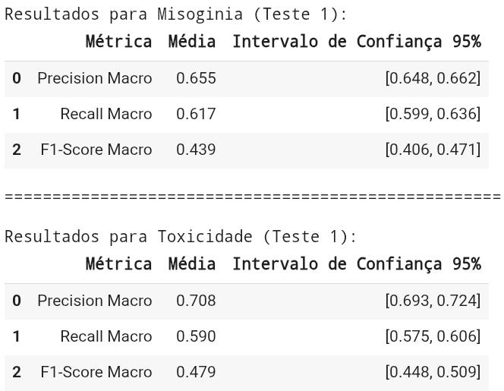
Teste 1 - Zero Shot (classifique)

Slide 33
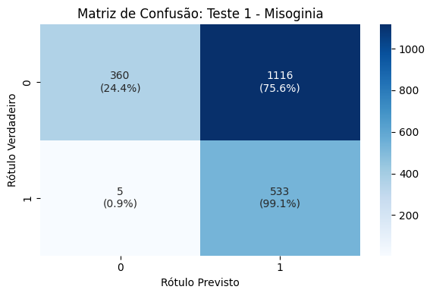
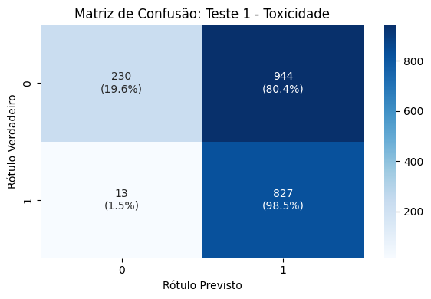
Teste 1 - Matriz de Confusão

Slide 34
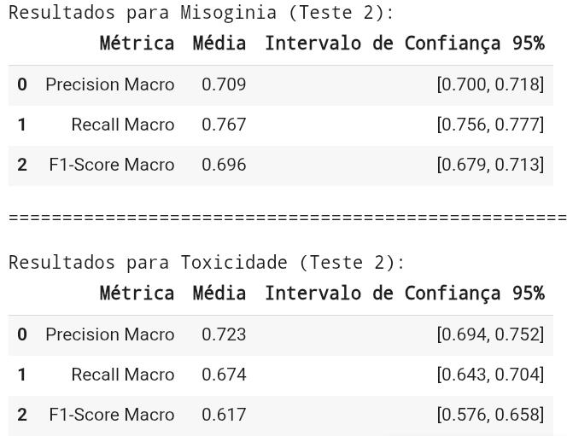
Teste 2 - Zero Shot (é?) em Inglês

Slide 35
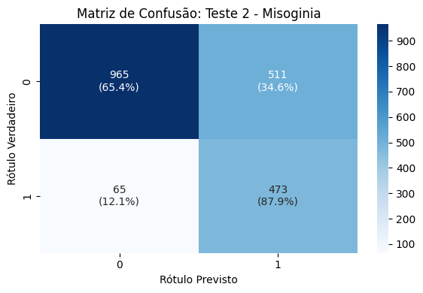
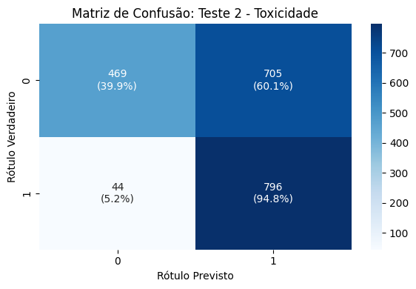
Teste 2 - Matriz de Confusão

Slide 36
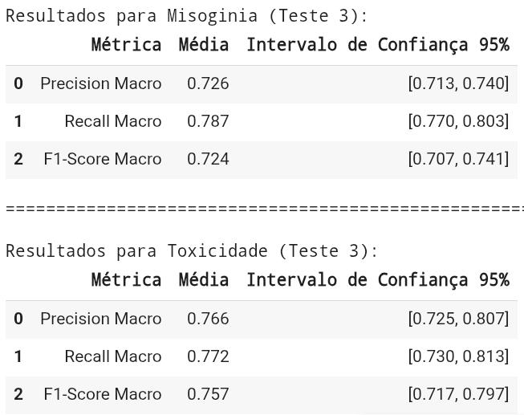
Teste 3 - Conceituação simples

Slide 37
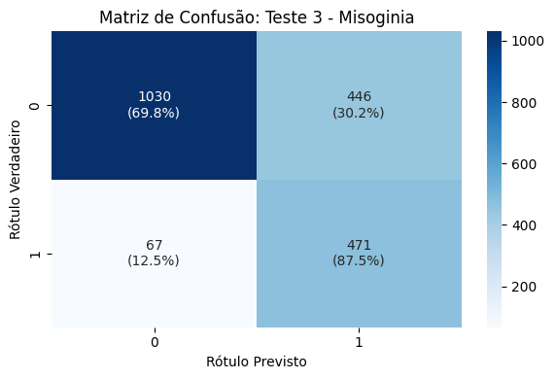
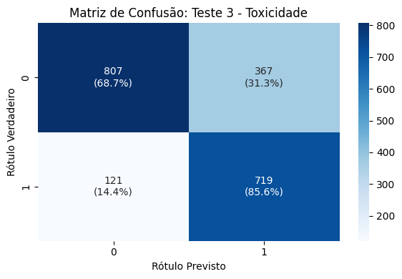
Teste 3 - Matriz de Confusão

Slide 38

Teste 4 - Conceituação em tópicos

Slide 39
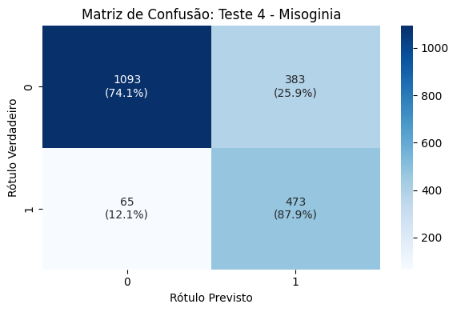
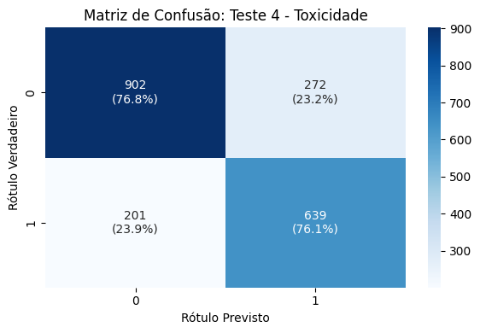
Teste 4 - Matriz de Confusão

Slide 40
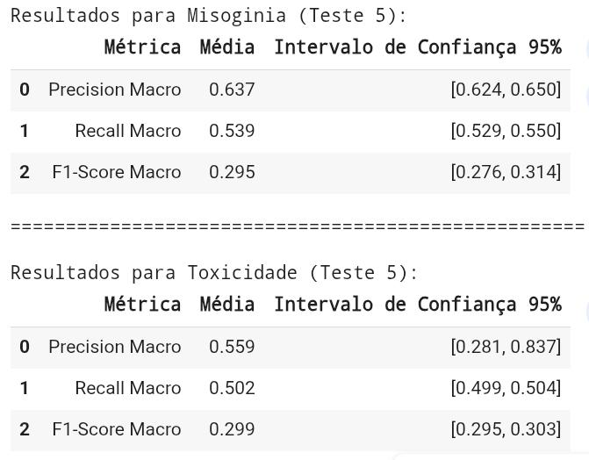
Teste 5 - Zero Shot (é?)

Slide 41
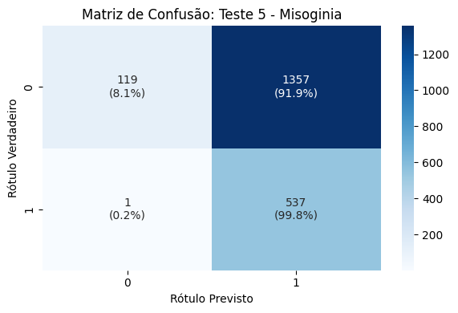
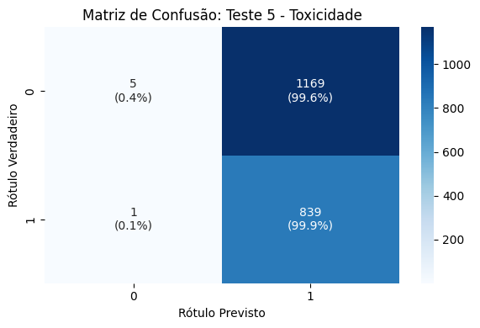
Teste 5 - Matriz de Confusão

Slide 42
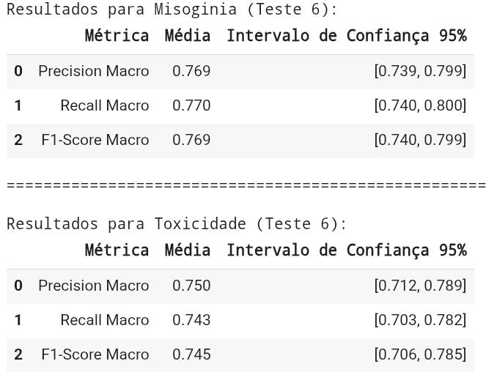
Teste 6 - Conceituação em tópicos em inglês

Slide 43
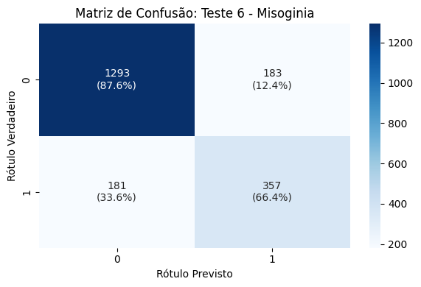
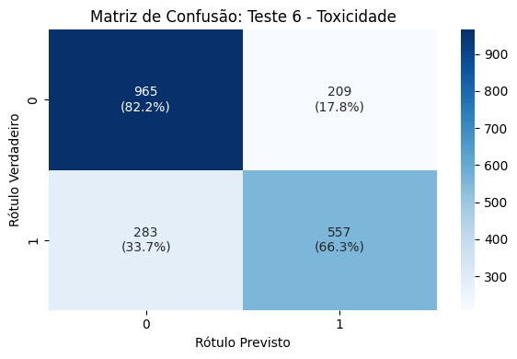
Teste 6 - Matriz de Confusão

Slide 44
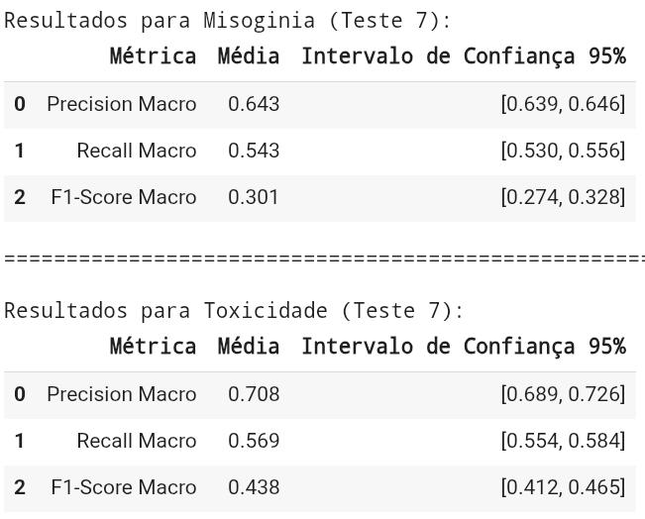
Teste 7 - Zero Shot (é?) com exemplos

Slide 45
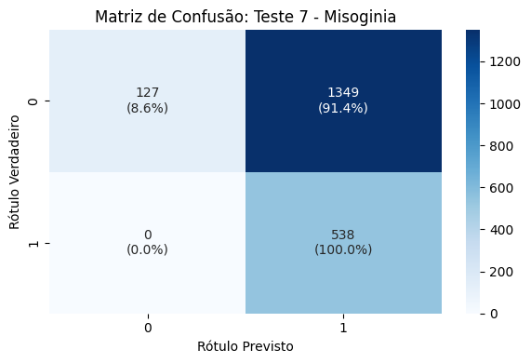
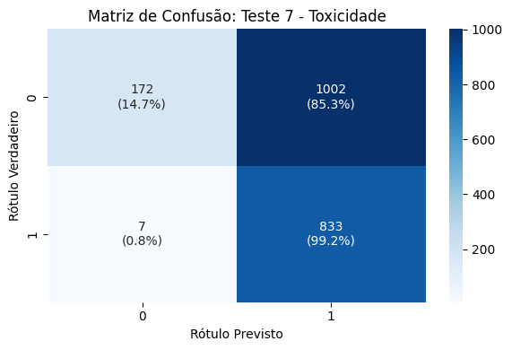
Teste 7 - Matriz de Confusão

Slide 46
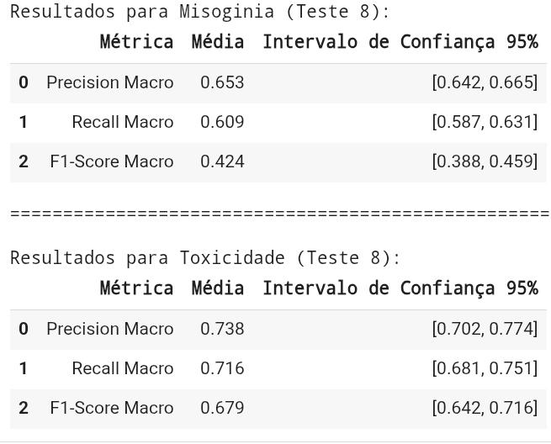
Teste 8 - Conceituação em tópicos com exemplos

Slide 47
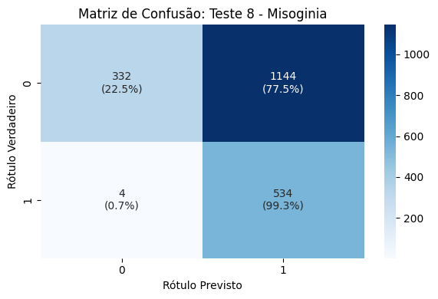
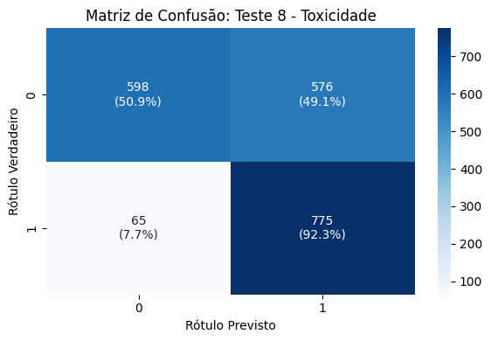
Teste 8 - Matriz de Confusão

Slide 48
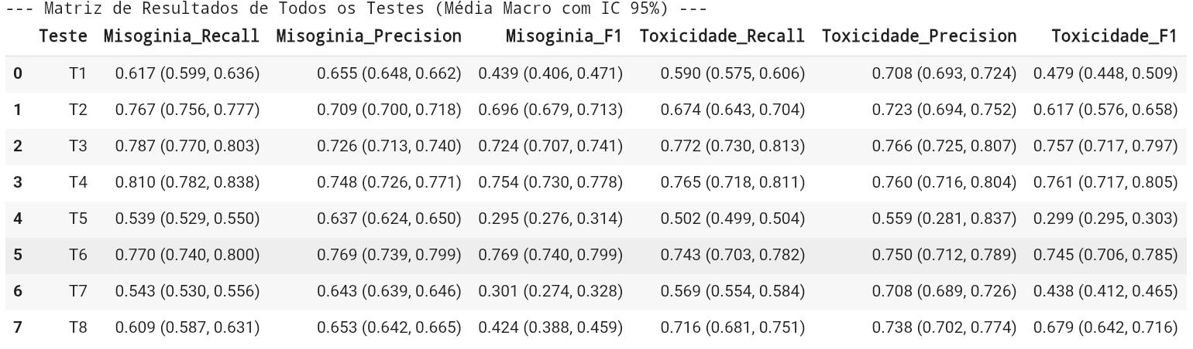
Resultados de todos os testes

Slide 49
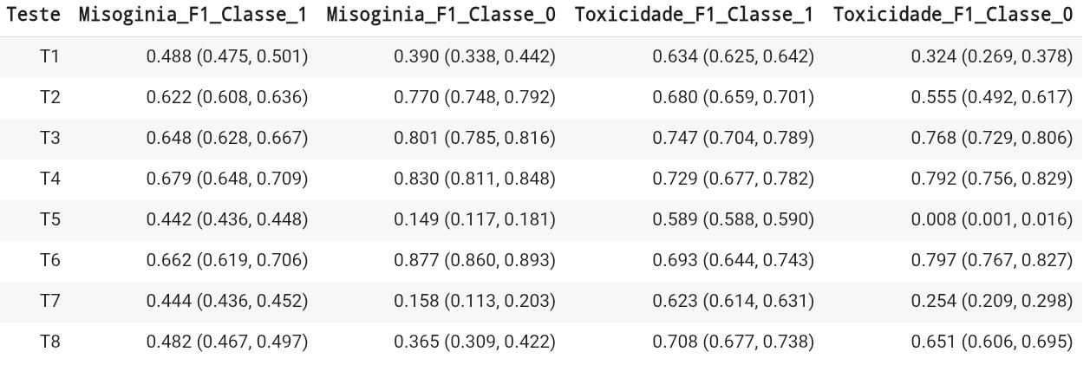
Resultados por classe - F1

Slide 50
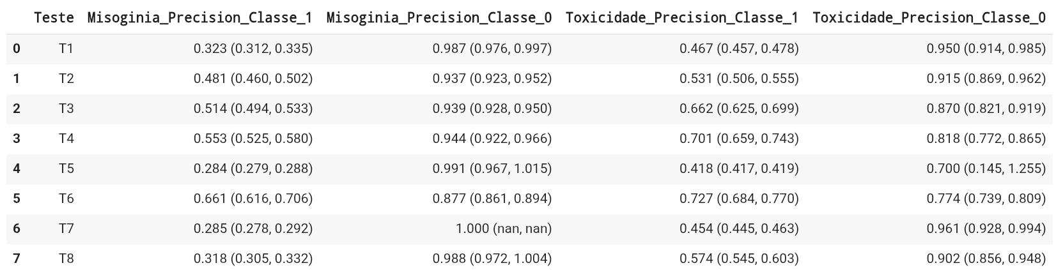
Resultados por classe - Precision

Slide 51
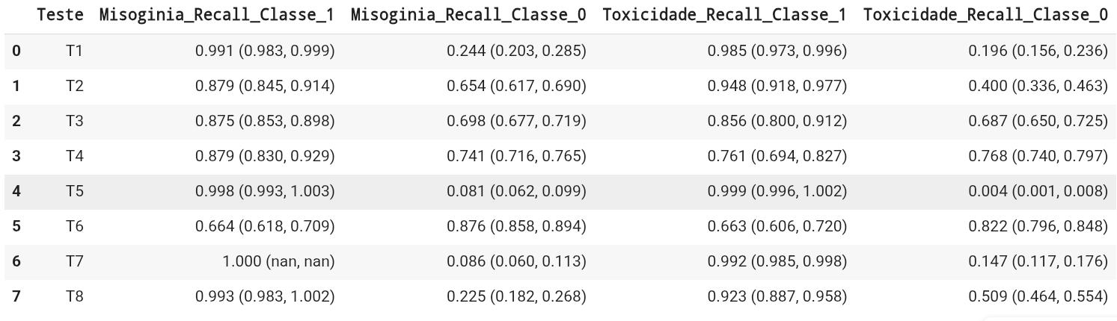
Resultados por classe - Recall

Slide 52
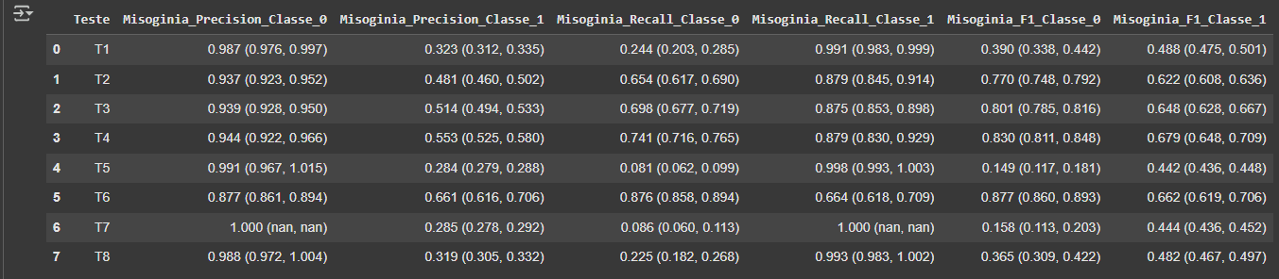
Resultados por classe - Misoginia

Slide 53
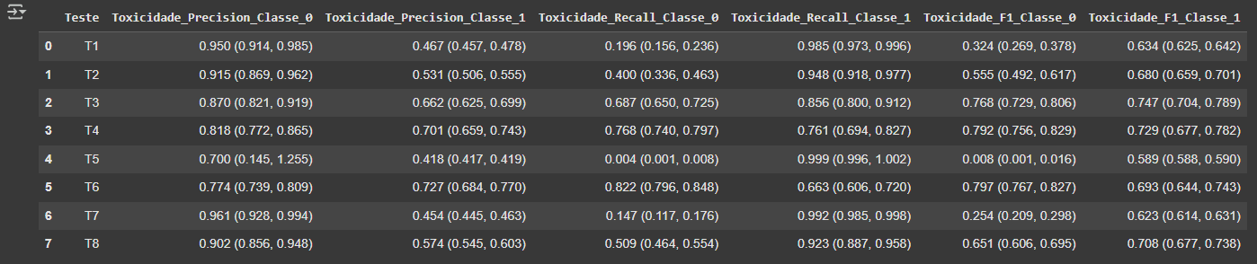
Resultados por classe - Toxicidade

Slide 54
Sugestões

Slide 55
Nota
Prompts mais interessantes em ordem que faz sentido:
Teste 5 - Zero Shot
Teste 2 - Zero Shot em Inglês
Teste 7 - Zero Shot com exemplos
Teste 4 - Conceituação em tópicos
Teste 6 - Conceituação em tópicos em inglês
Teste 8 - Conceituação em tópicos com exemplos

Slide 56
RoBERTa

Slide 57
Atualizações
Estudando sobre embeddings

